Slide 1
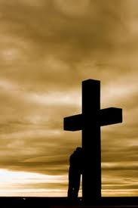
Welk een Vriend is onze Jezus, Die in onze plaats wil staan. Welk een voorrecht dat ik door Hem altijd vrij tot God mag gaan.

Slide 2
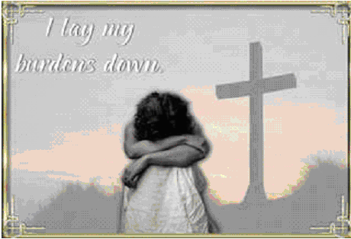
Zit je nog met schuld en schaamte? Ben je verdrietig, bang en depressief?
Waar kun je dan nog heen?

Slide 3
Mis je de echte vrede? Wat drukt je dan zo naar beneden? Wil je het brengen in het gebed tot onze Heer?

Slide 4
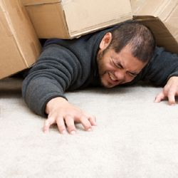
Ben je zwak, belast, beladen? en terneer gedrukt door zorg?

Slide 5
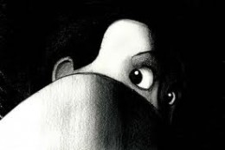
Ben je in innerlijke strijd? en angstig op de vlucht?
Schuil dan bij Jezus, Die verlossing geeft…

Slide 6
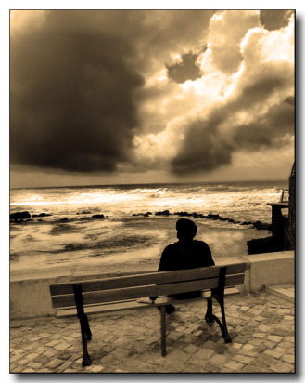
Vlucht met je leegte, pijn, angst en verdriet tot Jezus
Hij biedt genezing… draagt ons lijden weg

Slide 7
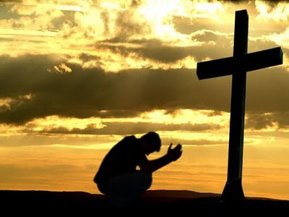
Dierbare Heiland, onze Toevlucht… U bent onze Hulp en Borg
Je mag het biddend brengen bij het kruis

Slide 8
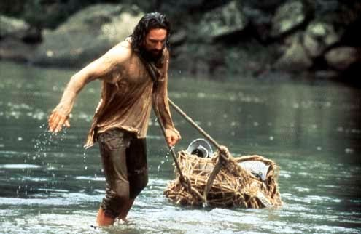
Wil je jouw zorgen zelf nog dragen en mee- slepen?
Hoeveel is het je waard?

Slide 9
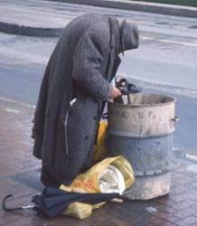
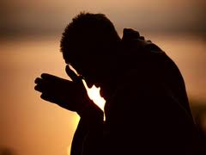
In Matth. 11:28 zegt Jezus: ’Kom naar Mij toe, allen die vermoeid en belast bent, en Ik zal u rust geven.’

Slide 10
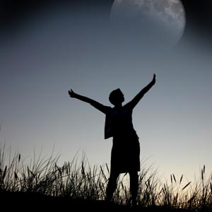
Als soms vrienden ons verlaten, gaan wij biddend tot de Heer. In Zijn armen zijn wij veilig, Hij verlaat ons nimmermeer.

